Slide 1
Terapeutyczna wartość baśni i bajek
Opracowała Grażyna Herbst

Slide 2
Baśnie odpowiadają psychicznym potrzebom dzieci oraz właściwościom dziecięcego myślenia
B. Bettelheim pisze Baśń jest czymś jedynym i swoistym nie tylko pośród form literackich, jest to jedyny wytwór sztuki tak całkowicie zrozumiały dla dziecka.
Baśnie mają szczególną moc przyciągania uwagi młodego słuchacza. To właśnie w świecie na poły magicznym, na poły realnym, przesiąkniętym obrazowością, fantastyką, wśród czarodziejskich pomocników, wróżek, krasnali, smoków, zwierząt przemawiających ludzkim głosem, najmłodsi czują się jak ryba w wodzie.
Piaget wykazał, że do wieku dojrzewania dziecko przejawia myślenie animistyczne, nadając wszystkiemu co istnieje cechy i właściwości ludzkie.
Opowieści baśniowe wykorzystują naturalne predyspozycje dziecka do myślenia obrazami.
Kontrastowe zestawienie postaci (dobre – złe, piękne – brzydkie, głupie – mądre) przemawia do młodego czytelnika, ponieważ obrazuje jego sposób myślenia polegający na ujmowaniu wszystkiego w pary przeciwieństw.
Baśnie uczą w sposób, który jest dla dziecka możliwy – przez fantazjującą wyobraźnię i zabawę, utożsamianie się z bohaterem, odniesiony sukces, na przykładzie sytuacji modelowych – stosując w kompozycji zasadę kontrastu. Wykorzystują system kar i nagród. W baśniach jednoznacznie jest pokazane kogo i za co spotyka kara czy nagroda. Surowa kara wymierzona sprawcy zła i wspaniałość nagrody, wieńcząca wysiłki pozytywnego bohatera, odpowiadają głębokiej potrzebie dziecka, aby sprawiedliwości stało się zadość.

Slide 3
Docieranie do dziecięcych problemów
Sporo baśni przygotowuje do trudności okresu dojrzewania. Przykładowo baśń Roszpunka pomocna jest w terapii rodzin, w których rodzice uniemożliwiają dzieciom niezależność. W opowieści tej archetypowa Zła Matka nie chce utracić władzy rodzicielskiej. Więzi dorastającą córkę w okowach zaborczej, zazdrosnej miłości, – co znajduje symboliczny wyraz w zamknięciu jej w wieży.
Dzieciom, które mają problem z oderwaniem się od wewnętrznych zależności od innych, można zaproponować baśń Gęsiarka.
Baśnie, w których bohaterami są dwaj bracia, pobudzają zdolność uwolnienia się od wzajemnej zazdrości o siebie. Pouczają, że szczęśliwe rozwiązanie następuję dopiero wtedy, gdy bracia przyjdą sobie wzajemnie z pomocą.
Problem powikłań edypalnych w życiu dorastającej córki i regresywnego wycofania w obszary dzieciństwa, kiedy nastolatka nie możliwości nawiązania pozytywnej więzi z matką, porusza baśń Królewna śnieżka. Narcystyczna Królowa zwraca się przeciwko córce z powodu zazdrości. Czując się zagrożona urodą i powabem dojrzewającej dziewczyny zmusza ją do przedwczesnego opuszczenia domu.
I. Borecka proponuje klasyfikację baśni szczególnie przydatnych w terapii według trzech kluczy: baśniowe rodzeństwo, baśniowi rodzice, wielkie wędrowanie.

Slide 4
Terapeutyczna wartość baśni
Nikt tak jak Bruno Bettelheim nie udowodnił, że baśnie mają psychologiczną treść i wywierają terapeutyczny wpływ na dziecko. Decydują o tym takie jej elementy jak: fantazja, pozbieranie się po głębokiej rozpaczy, ocalenie z wielkiego niebezpieczeństwa, a nade wszystko – pocieszenie i ukojenie.
Baśnie należą do najstarszej literatury kompensacyjnej. Funkcja ta, zdaniem M. Molickiej, decyduje o powodzeniu czytelniczym wielu baśni, mimo że proponowane w nich role (księżniczek, książąt, rycerzy) nie pasują do obecnego społeczeństwa. Tłumaczy popularność schematów fabularnych Brzydkiego kaczątka czy Kopciuszka i innych.
Baśnie to triumf kogoś pokrzywdzonego.
Baśń chroni przed nieszczęściem, obiecując wieczną pomyślność.
Legenda głosi, że Szeherezada opowiadała sułtanowi baśnie, żeby wyleczyć go z depresji.
Przeanalizowanie tych utworów pod kątem mechanizmów psychologicznych przyczyniło się do opracowania, stosowanych dzisiaj powszechnie w pracy z dziećmi w wieku od 4 do 9 lat, bajek terapeutycznych.

Slide 5
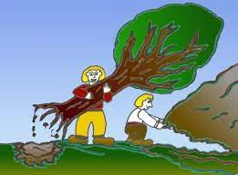
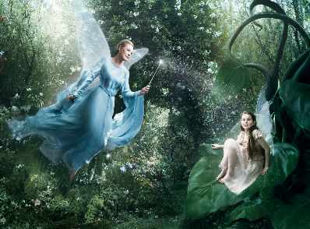
Kompensacja niezaspokojonych potrzeb
Kiedy dziecko identyfikuje się z bajkowym bohaterem o nadludzkiej piękności czy nadludzkiej sile może sobie wynagrodzić w fantazji – rzeczywiste lub domniemane – braki cielesne.
Motyw dobrej wróżki opracowany w fantazji dziecka pozwala zastępczo wypełnić potrzebę bezpieczeństwa (dobra wróżka czuwa), jak i „uzyskać” spełnienie najskrytszych marzeń i życzeń.
Dziecko cierpiące z powodu zazdrości o rodzeństwo uzyska kontrolę nad swoimi uczuciami wyobrażając sobie, że kiedyś osiągnie przewagę.
To sierota albo najmłodsze dziecko, które jest wyszydzane i lekceważone przez rodzeństwo, odnosi w baśniach ostateczne zwycięstwo w baśniach.
Baśnie są niezwykłym marzeniem na jawie. Mają w sferze wyobraźni zastąpić to wszystko, co w życiu jest nieosiągalne. Umożliwiają osiąganie równowagi wewnętrznej.

Slide 6
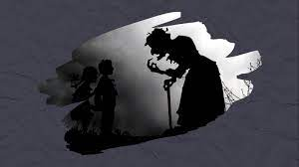
Baśnie w terapii dzieci nadmiernie lękliwych
Odpowiednio dobrane baśnie z powodzeniem stosowane są w terapii dzieci nadmiernie lękliwych.
Baśnie konfrontują dziecko z ciemnymi stronami życia, stawiając w sytuacjach trudnych (bohater zostaje porzucony w lesie, wysłany w świat. Kiedy indziej traci ukochaną osobę, którą złe czary np. odczłowieczyły). W baśniowej krainie spotkać można potwory i siły zła wzbudzające strach nawet u mieszkańców fikcyjnego świata. Mały czytelnik wyobraża sobie te okropności, sytuacje i emocje, ale nie doznaje realnej szkody. Znajduje się w położeniu, w którym czuje się bezpiecznie. A kiedy uda mu się przeżyć pełną identyfikację z bohaterem, doświadcza triumfującego sukcesu i wyolbrzymione twory własnej wyobraźni przestają być groźne.
Czarownica pojawiająca się w lękowych wyobrażeniach dziecka chce je zjeść, ale czarownica z baśni „Jaś i Małgosia”, którą można wepchnąć do pieca i spalić, to czarownica, od której dziecko może się uwolnić.
Negatywne bodźce tracą zdolność wzbudzania strachu czy lęku, zwłaszcza że dzieci wielokrotnie proszą o przeczytanie tej samej bajeczki.
Dziecko pozbawione baśniowego spotkania z potworem nie będzie mogło dokonać spotkania z własnym cieniem.

Slide 7
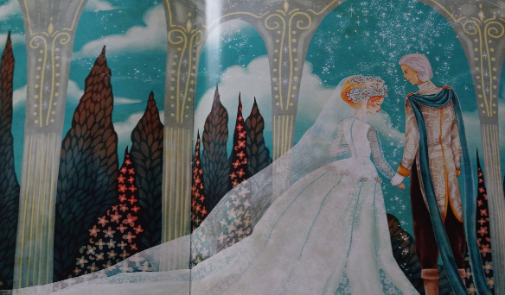
Przekazywanie nadziei na przyszłość, otuchy, wiary w siebie i w pozytywne moce.
Baśń zaczyna się zwykle od sytuacji, w której bohater został pokrzywdzony i zdegradowany. Wydobywa się jednak ze swojego rozpaczliwego położenia czy ocala z wielkiego niebezpieczeństwa. Odnosi triumfalne zwycięstwo, zdobywa bogactwa i zaszczyty, po czym rozstaje się z czytelnikiem, by żyć długo i szczęśliwie.
W baśniach przeciwności są nieuniknione. Bohaterów spotyka dobro, ale zagraża im zło. Utwory te przekazują dziecku obietnice, że jeśli podejmie aktywną postawę wobec nieszczęścia, zmierzy się z trudnościami, lękiem, pokona przeszkody - wesprą go dobre moce i odniesie zwycięstwo. Nawet najsłabszym może się udać, o czym przekonują bohaterowie baśni Jaś i Małgosia czy Dzielny szewczyk, którzy zdołali przechytrzyć i pokonać silniejszego przeciwnika.
Nadzieje wyolbrzymione na sposób baśniowych budują pokłady optymizmu, że i problemy dziecka zostaną pomyślnie rozwiązane.
Baśniowe opowieści zakorzeniają wiarę w zwycięstwo, wlewają otuchę, uwalniają pozytywną aktywność.

Slide 8
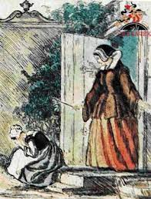
Surowy porządek etyczny zapewnia równowagę moralną i emocjonalną
Baśniowe opowieści uczą, że cokolwiek by się nie działo, zawsze ważna jest dobroć, sprawiedliwość, mądrość, miłość. W żadnych innych utworach problem dobra i zła nie został tak dobitnie przedstawiony. Konsekwencją uczynków dobrych jest nagroda, szczęście i długie życie. Niegodziwiec zawsze ponosi klęskę.
Surowy porządek etyczny pełni funkcje terapeutyczną:
Im sroższa kara spotyka niegodziwców, tym dziecko czuje się bezpieczniejsze, a jego lęki zostają uśmierzone. Zyskuje bowiem zapewnienie, że zło nie jest wszechwładne i nie będzie więcej szkodziło bohaterom, z którymi się identyfikuje.
Istotne znaczenie terapeutyczne ma też fakt, że fantastyczne wydarzenia przebiegają zgodnie z dziecięcym poczuciem sprawiedliwości odwetowej. Czarownica w baśni Jaś i Małgosia nie upiekła dzieci w piekarniku, lecz sama została w nim spalona.
Baśnie uwrażliwiają na krzywdę społeczną. która wyrównywana jest w tych utworach z nawiązką.
To dobra dziewczyna imieniem Kopciuszek, skazana „na życie „pośród popiołów”, a nie uprzywilejowane i złe siostry, została wybrana przez księcia.
Podtrzymanie wiary w triumf sprawiedliwości i zwycięstwo dobra ma istotny wpływ terapeutyczny na dzieci, które czują się skrzywdzone.
Baśniowo-poetycka kreacja w świata, w którym dobro i sprawiedliwość triumfują, a miłość pokonuje wszystkie przeszkody, przenika do świadomości dziecka, budując to, co psychologowie nazywają zasobami, a co jest szczególnie ważne w przypadku zdeformowanych doświadczeń, jakimi nasiąkają dzieci z rodzin patologicznych.

Slide 9
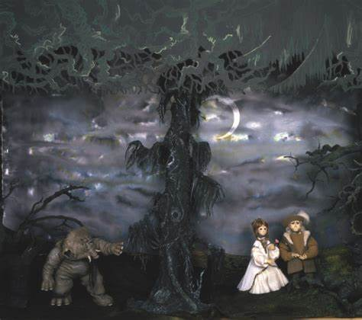
Komunikacja z dorosłymi i ich światem
Baśnie nie idealizują. Konfrontują dziecko w uczciwy sposób z jasnymi i ciemnymi stronami ludzkiej natury. Stawiają wobec takich problemów jak: śmierć, okrucieństwo, nienawiść, krzywda.
Na etapie niedojrzałości intelektualnej utwory te pozwalają dzieciom poznać uniwersalne prawdy o życiu i ludzkiej naturze. Współcześnie przestrzega się przed karmieniem młodych odbiorców jedynie słodkimi historyjkami i pozytywnymi bohaterami.
Problem grozy w baśniach nadal ożywia dyskusję. Uwzględniając obawy pedagogów, polscy edytorzy przeznaczonych dla dzieci bajek braci Grimm zmienili kary, jakie spotykają postać niegodziwą. Pamiętać należy, że elementy grozy zostały w baśniach odpowiednio zneutralizowane.
Młody słuchacz wie, że wszystko skończy się szczęśliwie, a wydarzenia rozgrywają się w umownym świecie.

Slide 10
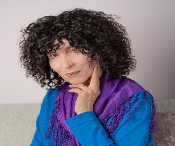
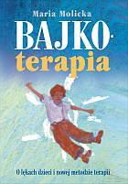
Geneza bajek terapeutycznych
Termin bajka terapeutyczna pojawił się w latach dziewięćdziesiątych XX wieku.
Nazwą tą określa się utwory, tworzone według określonego schematu, w których konstrukcji tkwią założenia psychologiczne czy konkretne techniki terapeutyczne, i tak np. relaksacja, odwrażliwianie, technika modelowania, stanowią naturalną część fabuły
.
Wyróżnia się trzy rodzaje bajek terapeutycznych: psychoterapeutyczne,
relaksacyjne,
psychoedukacyjne.
Celem bajek terapeutycznych jest udzielenie pomocy dzieciom w wieku od 4 do 9 lat w emocjonalnie trudnych dla nich sytuacjach.
.
Za prekursorkę metody bajkoterapii uchodzi Australijka Doris Brett – psycholog kliniczny, autorka wielu książek.
W Polsce duże zasługi na polu bajkoterapii położyła Maria Molicka – doktor psychologii, autorka książek i artykułów z tego zakresu.

Slide 11
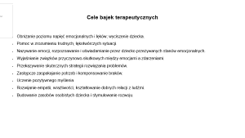
Cele bajek terapeutycznych
Obniżanie poziomu napięć emocjonalnych i lęków; wyciszenie dziecka.
Pomoc w zrozumieniu trudnych, lękotwórczych sytuacji.
Nazywanie emocji, rozpoznawanie i uświadamianie przez dziecko przeżywanych stanów emocjonalnych.
Wyjaśnianie związków przyczynowo-skutkowych między emocjami a zdarzeniami.
Przekazywanie skutecznych strategii rozwiązania problemów.
Zastępcze zaspakajanie potrzeb i kompensowanie braków.
Uczenie pozytywnego myślenia.
Rozwijanie empatii, wrażliwości, kształtowanie dobrych relacji z ludźmi.
Budowanie zasobów osobistych dziecka i stymulowanie rozwoju.

Slide 12
Bajki relaksacyjne
Udana wizualizacja opiera się na 4 strukturach: słuchowej, wzrokowej, czuciowej i węchowej. W tworzonych wyobrażeniach dominują kolory o właściwościach kojących – zielony i niebieski.
Bajki relaksacyjne mają na celu odprężenie i wyciszenie dziecka poprzez wizualizację pozytywnych obrazów. Systematycznie stosowane rozwijają wyobraźnię dziecka, tak że jest ono w stanie samodzielnie przywoływać kojące wyobrażenia.
Schemat:
Początkowe elementy fabularyzacji wprowadzają bohatera w stan zaciekawienia, następnie przyciągają do miejsca spokojnego i bezpiecznego, w którym będzie odpoczywał. Przywołanie elementów uspokajających, rozluźniających.
Właściwy relaks – wprowadzenie w stan bezwładu, ciężaru i ciepła.
Wybudzenie wyobrażeniami skojarzonymi z energią, rześkością, radością, np. pierwsze kropelki delikatnego deszczu, śpiew ptaka.
Bajka powinna być krótka, trwać od 7 do 10 minut.

Slide 13
Bajki psychoedukacyjne
Są wsparciem dla procesu wychowania. Ich celem jest przygotowanie dziecka do umiejętnego radzenia sobie z sytuacjami i problemami, na jakie natrafia w trakcie swojego rozwoju, a także wprowadzenie zmian w jego dotychczasowym zachowaniu.
Warto zwrócić uwagę na takie pozycje jak: D. Brett Opowiadania dla twojego dziecka, G. Ornet Baki na sen.
.

Slide 14
Bajki psychoterapeutyczne
Są jedną z metod terapii i profilaktyki lęków u dzieci w wieku od 4 do 9 lat.
Głównym tematem bajki jest sytuacja lękotwórcza. Do warstwy fabularnej wprowadzone są osoby, przedmioty czy sytuacje, które wywołują lękowe doznania charakterystyczne dla dziecka. Istotne jest, aby dokładnie opisać uczucia i emocje, jakich bohater wówczas doświadcza, ponieważ stanowią one węzłowy element udanej identyfikacji młodego czytelnika z bohaterem.
Bajkowe postacie udzielają bohaterowi emocjonalnego wsparcia. Przekazują wiele pozytywnych emocji: ciepła, miłości, przyjaźni, akceptacji, zrozumienia. Uczą nowych strategii postępowania, umożliwiają przeżycie sukcesu.
Oswojenie dziecka z osobami, przedmiotami, sytuacjami wywołującymi lęki powoduje, że po jakimś czasie przestają one te reakcje wywoływać – następuje odwrażliwienie. Redukcję lęku powoduje też skojarzenie z sytuacjami lękowymi miłych doznać, np. obecności osób spragnionych przyjaźni w ciemnościach, których boi się dziecko (technika przewarunkowania).
Słuchając o problemach podobnych do swoich, z którymi bohater poradził sobie w skuteczny sposób, dziecko nabiera wiary w siebie, „jeżeli to się udało komuś podobnemu do mnie, być może ja też potrafię”. Wsparte siłą pozytywnego myślenia, bogatsze o nowe kompetencje, silniejsze, ma większe szanse na podjęcie działań, które kończą się powodzeniem.
Należy przy tym pamiętać, że zbytnie upodobnienie wywołać może reakcje obronne czytelnika. Bohater nie powinien nosić imienia takiego jak dziecko czy fizycznie go przypominać.

Slide 15
Podsumowanie
O wartości terapeutycznej baśni czy bajek decyduje dziecko. To ono instynktownie wybiera i powraca do utworów, które odpowiadają na jego potrzeby.
.
Zanim podejmie się eksperymenty terapeutyczne z baśnią pamiętać należy, o ich właściwym doborze. Odkrycie bajek ludowych dla terapii nie oznacza pełnej rehabilitacji ludowego dziedzictwa baśni.
Praktykowanie przez rodziców zwyczaju czytania bajek pozwala na ciepły, bliski, kojący kontakt z dzieckiem. Wzmacnia w nim poczucie bezpieczeństwa, sprzyja nawiązaniu serdecznej więzi, które samo w sobie ma istotne znaczenie terapeutyczne.
Na rynku wydawniczym znajduje się sporo opracowań zawierających teksty bajek terapeutycznych. Jest to literatura stosunkowo świeża, która nie doczekała się jeszcze badań krytyczno-literackich. Warto zwrócić uwagę na książki G. Ortner,
M. Molickiej, E.Mayer-Glitz, D. Brett.

Slide 16
Bibliografia
1. B. Bettelheim, Cudowne i pożyteczne. O znaczeniach i wartościach baśni, Warszawa 1996.
2. I. Borecka, Biblioterapia: teoria i praktyka, Warszawa 2001.
3. I. Borecka, Z motylem w tle. O baśni w psychoterapii i terapii pedagogicznej, Wałbrzych 2004.
4. D. Brett, Bajki, które leczą. Cześć 1, Gdańsk 2006.
5. D. Brett. Bajki, które leczą. Cześć 2, Gdańsk 2005.
6. M. Molicka, Bajkoterapia. O lękach dzieci i nowej metodzie terapii, Poznań 1999.
7. M. Molicka, Bajki terapeutyczne, Poznań 1999.
8. M. Molicka, Bajka jako metoda redukcji lęku u dzieci. „Problemy opiekuńczo-wychowawcze” 2001, nr 1.
9. I. Osuchowska, Wykorzystanie bajek i baśni w psychoterapii dzieci i młodzieży, [w:] H. Skrobiszewska. Baśń i dziecko, Warszawa 1978.
10.K. Smużniak, Baśń jako elementarz wiedzy o człowieku, „Literaria” 1988, nr 20, s. 150.
11. S. Wortman, Baśń w literaturze i życiu dziecka. Co i jak opowiadać?, Warszawa 1958.

